Slide 1
Приемы запоминания на уроках биологии
Лорви Е. Н. учитель биологии ГБОУ СШ № 235

Slide 2
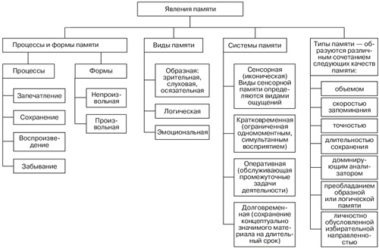

Slide 3
Законы памяти
Закон памяти | Практические приёмы реализации
Закон интереса | Интересное запоминается легче.
Закон осмысления | Чем глубже осознать запоминаемую информацию, тем лучше она запомнится.
Закон установки | Если человек сам себе дал установку запомнить информацию, то запоминание произойдёт легче.
Закон действия | Информация, участвующая в деятельности (т.е. если происходит применение знаний на практике) запоминается лучше.
Закон контекста | При ассоциативном связывании информации с уже знакомыми понятиями новое усваивается лучше.
Закон торможения | При изучении похожих понятий наблюдается эффект "перекрытия" старой информации новой.
Закон оптимальной длины ряда | Длина запоминаемого ряда для лучшего запоминания не должна намного превышать объём кратковременной памяти.
Закон края | Лучше всего запоминается информация, представленная в начале и в конце.
Закон повторения | Лучше всего запоминается информация, которую повторили несколько раз.
Закон незавершённости | Лучше всего запоминаются незавершённые действия, задачи, недосказанные фразы и т.д.
Notes:
Законы памяти
Закон памяти
Практические приёмы реализации
Закон интереса
Интересное запоминается легче.
Закон осмысления
Чем глубже осознать запоминаемую информацию, тем лучше она запомнится.
Закон установки
Если человек сам себе дал установку запомнить информацию, то запоминание произойдёт легче.
Закон действия
Информация, участвующая в деятельности (т.е. если происходит применение знаний на практике) запоминается лучше.

Slide 4
Методы развития памяти
Мнемотехники
Эйдотехники
Оживление.
Вхождение.
Трансформация.
Образные крючки.
Образное мышление.
Соощущения.
Графические импровизации.
Отстраненность.
Регрессия.
Избыточность.
Метод Цицерона.
Припоминание.
Измененные модальности.
Динамическое соответствие.
Запечатление.
Комбинированные методы.
Забывание.
Фотографическая память.
Развитие памяти во сне.
Логические закономерности.
Последовательные ассоциации.
Связанные ассоциации.
Фонетические ассоциации.
Автобиографические ассоциации.
Цифро-буквенный код.
ОЧОГ.
Рациональное повторение.
Акронимы.

Slide 5
Акронимы.
Растительные ткани - ЛИМПОПО
Ткани животных - ЭСМИНЕЦ
Лист Имеет Механическую Покровную Образовательную Проводящую Основную ткани
Эпителиальная Соединительная Мышечная И Нервная ткань Единое Целое

Slide 6
Образное мышление
Кто, что Птица
Какая Легкая Прочная
Что делает Летает Ест Дышит
Образ Воздушный шар
Резюме Приспособлена к полету

Slide 7
Рифмизация
Желудок
Ротовая полость
Проглоченная пища В желудок попадает. Здесь жeлезы желудка Ферменты выделяют, Белки тут расщепляют. Пепсин и гастриксин. Желудок защищает Слизистый муцин. Липаза расщепляет Жиры из молока. А основная часть жиров Нетронута пока. Идет пищеварение В соляной кислоте. Такой среды кислотной Больше нет нигде.
Ваша пища в рот попала, Сразу мелкой она стала.
Амилаза и мальтоза тут содержатся в слюне, Расщепляют углеводы. В слабощелочной среде. И белки, и углеводы, Все, что нужно, мы едим, Чтобы не было бактерий, Помогает лизоцим. Посмотреть на них нам любо. 32 их – это зубы. Все нужны нам, как один, В них содержится дентин.

Slide 8
Последовательные ассоциации
Систематика растений
Систематика животных
Цирк, Огромный Купол Пестрый, Словно Радугу Вознес (ты).
Царство, Отдел, Класс, Порядок, Семейство, Род, Вид
Царский Терем Кто Откроет, Сразу Рыцарем Вернется.
Царство, Тип, Класс, Отряд, Семейство, Род, Вид.

Slide 9
Последовательные ассоциации
Обмен веществ и энергии
Зрительный анализатор
анаболизм – Аня строит;
катаболизм – Катя рушит.
Днем работают с колбочками, ночью ходят с палочками.

Slide 10
Последовательные ассоциации
Нуклеиновые кислоты
Функции белков
Ананас на Тарелке
А–Т
Цыпленок в Гнезде
Ц–Г
Каждая Девушка Должна Точно Знать Свой Седьмой Этаж.
Каталитическая, Двигательная, Дыхательная, Транспортная, Защитная, Строительная, Сигнальная и Энергетическая.

Slide 11
Обзор, чтение, ответ на вопросы
«Неорганические вещества»
1.Этот химический элемент входит в состав гормона поджелудочной железы и способствует активизации половых гормонов.
2.Химическая связь, слабее ионной.
3.Способность клетки поддерживать слабощелочную реакцию своего содержимого на постоянном уровне.
4.Один из катионов, обеспечивающий в клетке раздражимость.
5.Молекула воды, у которой один её конец несёт положительный заряд, другой – отрицательный.
6.Неравномерное распределение зарядов в молекуле.
7.Самое распространенное неорганическое соединение в живых организмах.
8.Необходимый компонент витамина В12, который активно участвует в кроветворении.

Slide 12
Вхождение
Например видеоролик о строении клетки - Внутренняя жизнь клетки. https://www.youtube.com/watch?v=awAmfF00xn8;
При изучении анатомии - Человек как машина. https://www.youtube.com/watch?v=Kn5LoPP8cw0
При изучении вирусов – Грипп атакует.
https://www.youtube.com/watch?v=--uD0mcENjU
При изучении мелких организмов, живущих в воде – Жизнь в капле воды под икроскопом.
https://www.youtube.com/watch?v=7v4AW-AK5wA

Slide 13
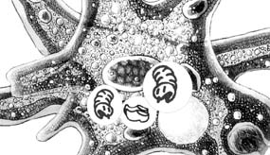
Вхождение

Slide 14
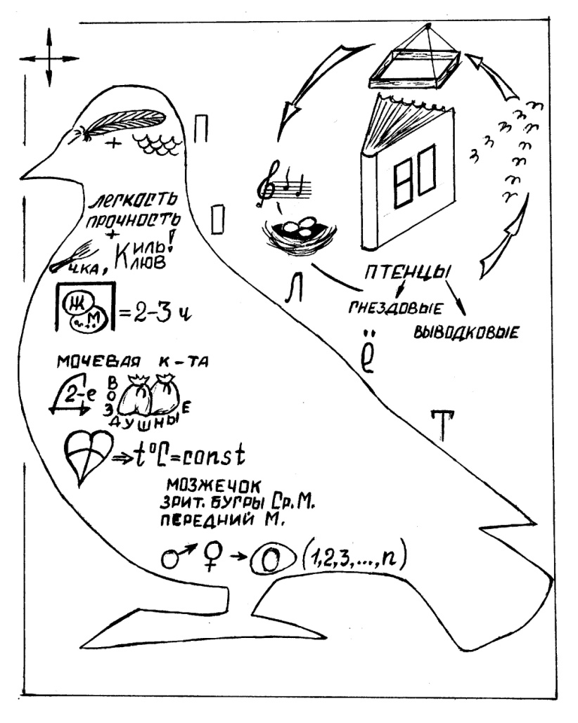
Опорные конспекты

Slide 15
Майнд–мэп (структурные карты)
Начинается на листе в поперечном формате. При этом включается правое полушарие.
Размещаем в центре цветную картинку или выделяем цветом центральное слово.
От него проводим линии (ветви) к ключевым словам. Линии должны быть ровно такой длины, как слова. Можно сначала написать слово, а потом подвести под него линию. Линии должны быть взаимосвязанными и непрерывными. Это напоминает дерево.
На одной ветви одно слово (одно понятие). К этому надо привыкнуть (вначале можно писать больше).
Использовать как можно больше цветных маленьких картинок.
Писать желательно печатными буквами (легче читать, работает правое полушарие).
На главных ветвях ключевые слова лучше писать заглавными буквами.
Если подветки не вмещаются на лист, можно сделать пометку и перейти на новый лист, где ключевое слово поместить в центр.
В завершении стрелочками вы должны нарисовать взаимосвязи, которые существуют между отдельными пунктами информации. Этот шаг служит основой понимания текста.

Slide 16
Литература
http://art-of-mind.ru
http://www.remember-all.ru/vneshnie_strategii
Лурия А.Р. "Маленькая книжка о большой памяти"
http://luts.ucoz.ru/load/stikhotvorenija/stikhi_dlja_urokov_anatomii/shhitovidnaja_zheleza/46-1-0-522
http://bio.1september.ru/view_article.php?ID=200901602
Авшарян Г. Э. . Суперпамять. Проверенный тренинг для школьника. — Изд-во АСТ прайм-Еврознак АСТ Москва ВКТ, 2008. — 224 с. — 4000 экз.
Христиан Грюнинг Лучшие технтки скорочтения, развития памяти и внимания. Как усвоить большой объем знаний. Учимся без стресса и лишних усилий. Москва: АСТ, Астрель. 2012.-192 с.
http://nsportal.ru/shkola/biologiya/library/opornye-konspekty-po-zoologii-7-klass
https://www.youtube.com/watch?v=--uD0mcENjU
http://dmitrov2bio.ucoz.ru/load/opornye_konspekty/fotosintez/5-1-0-63
Козаренко В. А. Учебник мнемотехники, 2002, электронная публикация
http://ru.wikipedia.org/wiki

